Slide 1

«Топ 15
интересных открытий
и изобретений»
май
онлайн - презентация

Slide 2
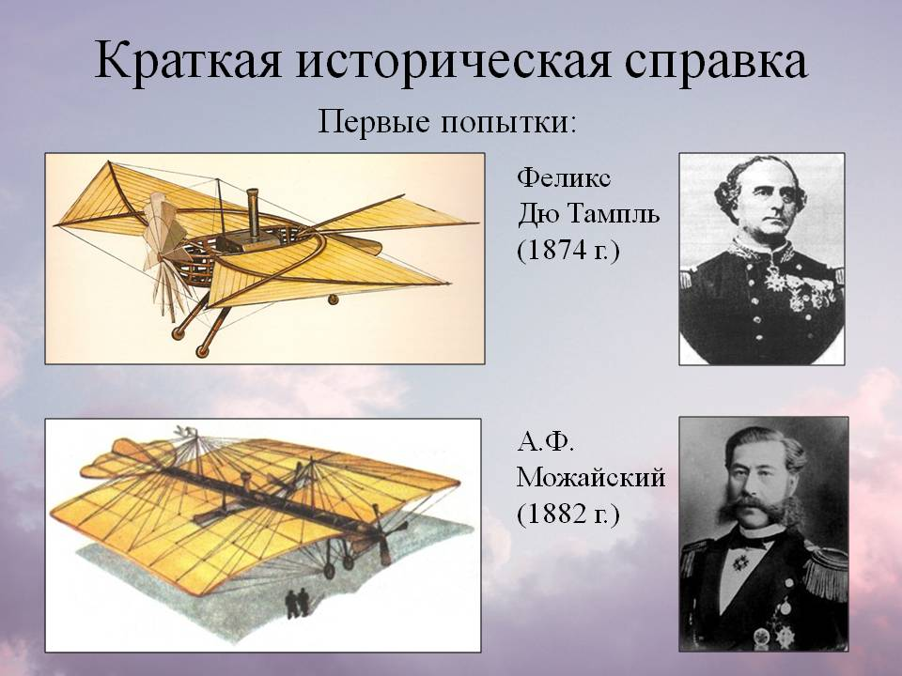
Патент на проект самолета с паровым двигателем, тянущим винтом и трехколесным шасси.
02 мая 1857
Ф. Дю Тамплю
Выдан патент на проект самолета с паровым
двигателем, тянущим винтом и трехколесным
шасси. Феликс де Тампль — французский морской офицер, построил не модель, а первый настоящий самолет.

Slide 3
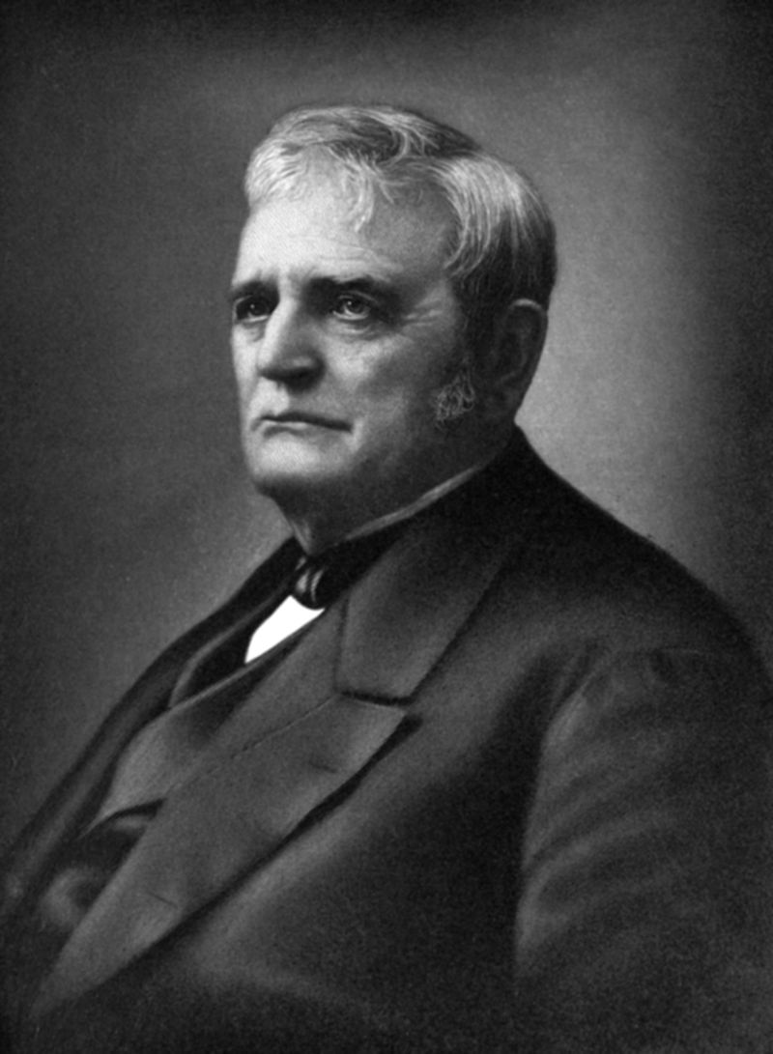
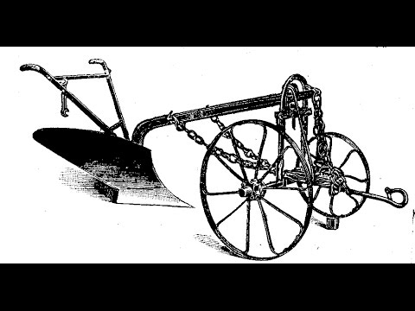
В США произведен первый стальной плуг
06 мая 1833
Джон Дири
В США произведен первый стальной плуг. Он был легче и прочнее тех, что изготовлялись из железа или дерева. Первый стальной плуг изобрёл американский кузнец Джон Дири (John Deere). К тому времени дышло, крепившееся к упряжи животных, было приспособлено так, что колесо в передней части плуга катилось по земле.
Первые стальные плуги управлялись пешим человеком. Управляющий шёл вслед за плугом, держась за две рукоятки, и регулировал направление и глубину борозды. Он также часто руководил движением животных, тянущих за собой плуг. Позже появились плуги, где управляющий уже сидел на специальном сидении на колёсах, а плуг имел более нескольких лемехов

Slide 4
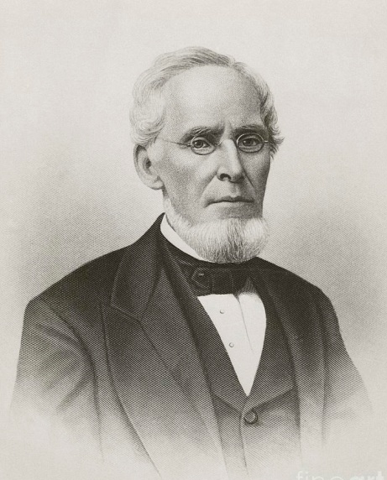
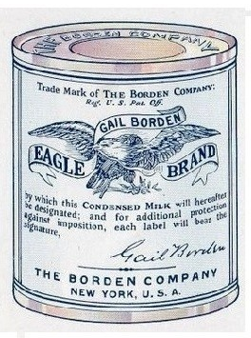
В США запатентовано сгущенное молоко
Гейл Борден
14 мая 1853
Американец Гейл Борден, разработчик способов длительного хранения продуктов, создатель пищевых концентратов, запатентовал сгущенное молоко.
Патент на сладкое лакомство, которое необязательно было хранить на холоде, он получил сразу в двух странах – у себя на родине и в Великобритании.

Slide 5
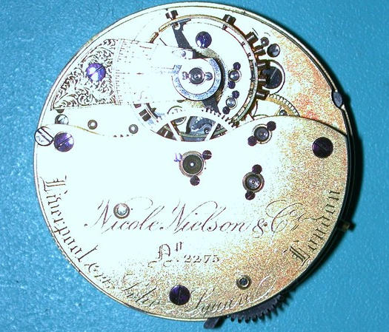
Запантетован первый хронограф
Адольф Николь
14 мая 1862
К этому году история хронометров, т.е. часовых механизмов, позволявших производить точное измерение промежутков времени, насчитывала уже почти полтора столетия. Но только теперь переехавший в Англию швейцарский часовщик Адольф Николь запатентовал хронограф с различным набором функций.
Данный механизм мог вести отсчет произвольного промежутка времени с произвольного момента, а также фиксировать измеренное время и производить обнуление. Принципы его работы остались неизменными до наших дней — включение, остановка и возвращение к нулю. Эти функции и по сегодня считаются основными во всех современных хронографах, а часовые механизмы из маленькой Швейцарии заслуженно считаются лучшими в мире.

Slide 6
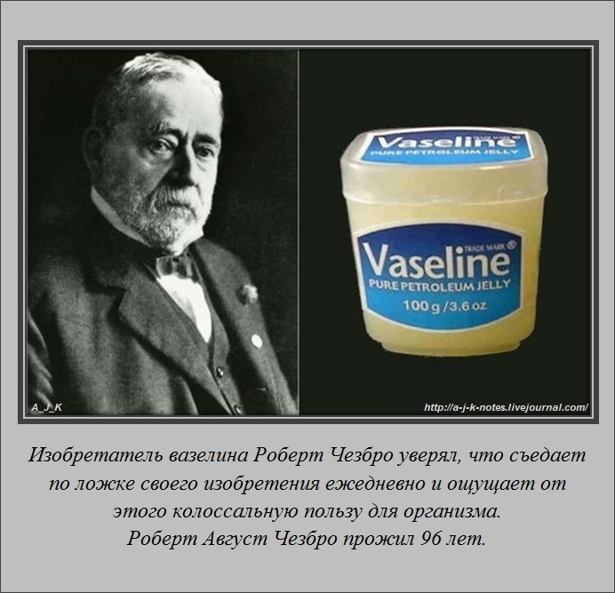
Название «вазелин» было запатентовано в США как торговая марка и торговый знак.
14 мая 1878
Роберт Чезбро
Всем известное косметическое и лечебное средство изобрел эмигрировавший в Америку англичанин Роберт Чезбро. Смог сделать это открытие благодаря «помощи» нефтяников. В 1859 г. в стране был нефтяной бунт. Чезбро приходилось общаться с нефтяниками, и его заинтересовала парафинообразная масса, прилипавшая на бурильные установки при нефтедобыче и забивавшая насосы. Рабочие накладывали эту массу на раны.
И, что интересно, это средство способствовало быстрому заживлению ссадин. Проведя ряд экспериментов, в т. ч. и на себе, химиком было получено вещество, способствовавшее регенерации покровов кожи.

Slide 7
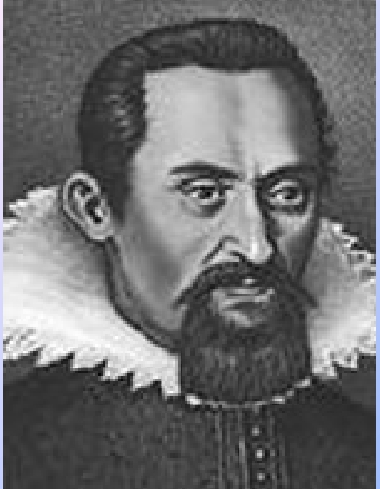
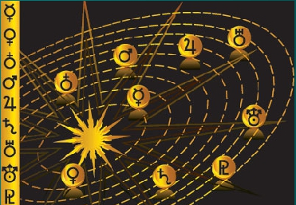
Немецкий астроном Иоганн Кеплер открыл закон движения планет
15 мая 1618
Иоганн Кеплер
Иоганн Кеплер – немецкий астроном, один из творцов астрономии нового времени.
Предположил, что природа планет родственная земной. Кеплер был сторонником идей Коперника о том, что планеты обращаются вокруг Солнца.
На основе многолетних наблюдений, выполненных Тихо Браге, он открыл законы движения планет.
Выведенные из наблюдений законы Кеплера были использованы впоследствии Ньютоном для обоснования закона всемирного тяготения.

Slide 8
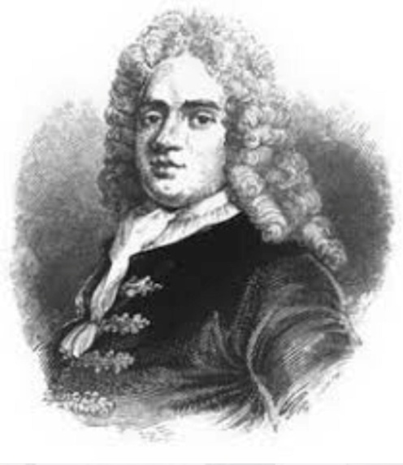
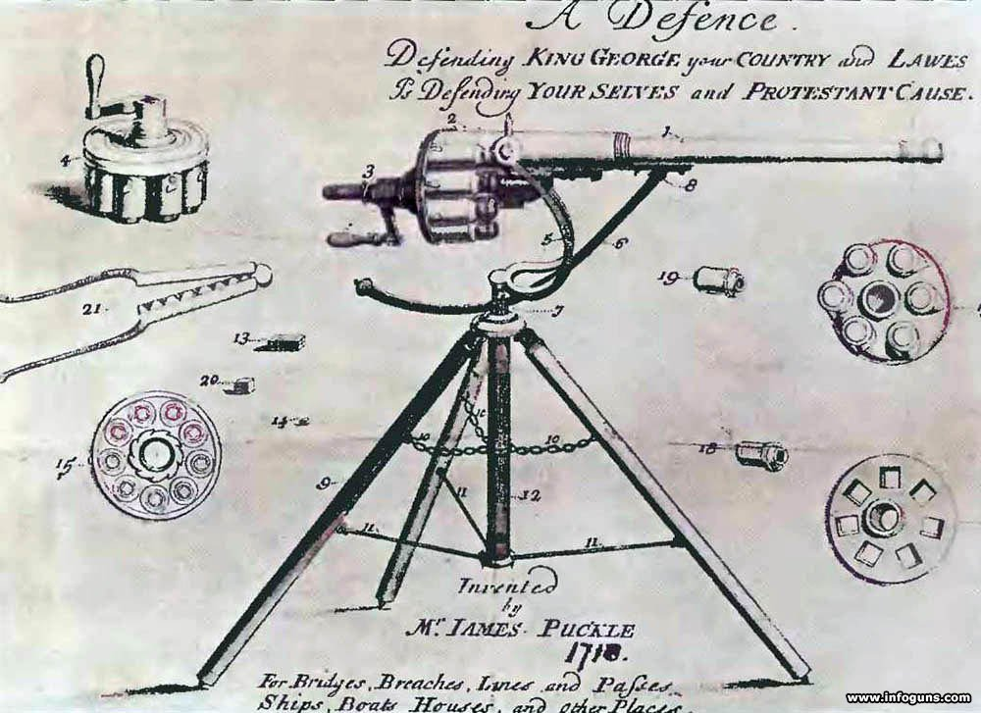
Английский юрист Джеймс Пакл запатентовал первый в мире пулемет
17 мая 1718
Джеймс Пакл
17 мая 1718 года английский юрист Джеймс Пакл запатентовал скорострельной ружье «Пакла» производившее 9 выстрелов в минуту. Пулемет «Максим-М1910» - применялся русской армией в боях I мировой и гражданской войны.

Slide 9
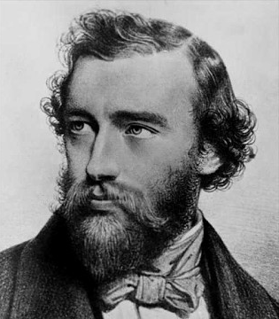
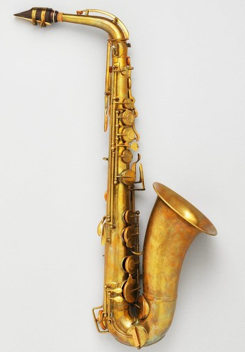
Бельгийский мастер Адольф Сакс запатентовал саксофон
Адольф Сакс
17 мая 1846
Этот инструмент благодаря своей яркости и колоритности очень быстро завоевал любовь композиторов. Крупнейшие мастера ХХ века создавали разнообразные произведения для саксофона и симфонического оркестра.

Slide 10
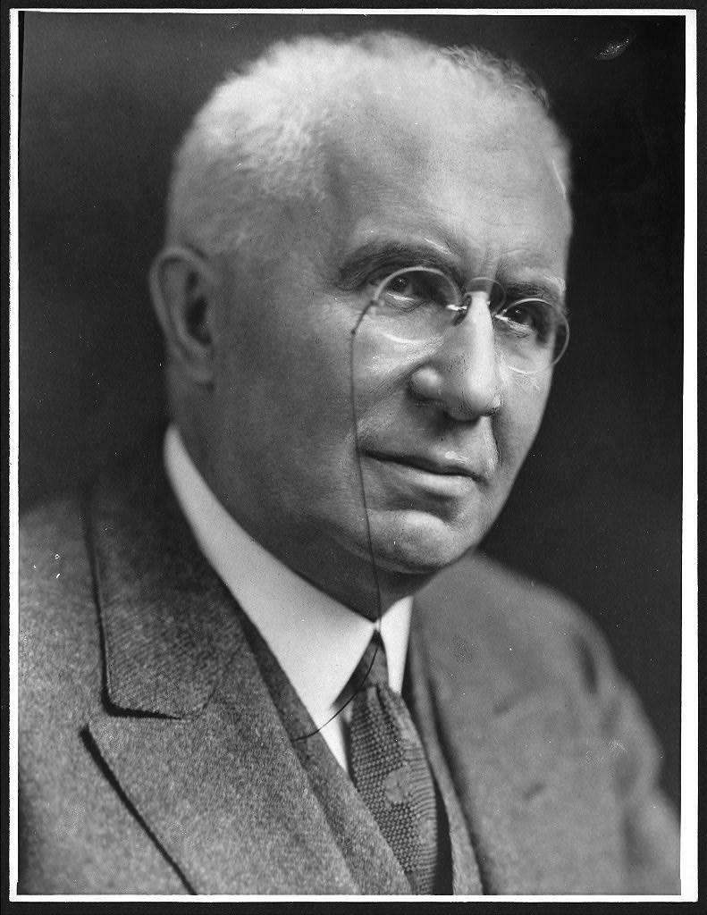
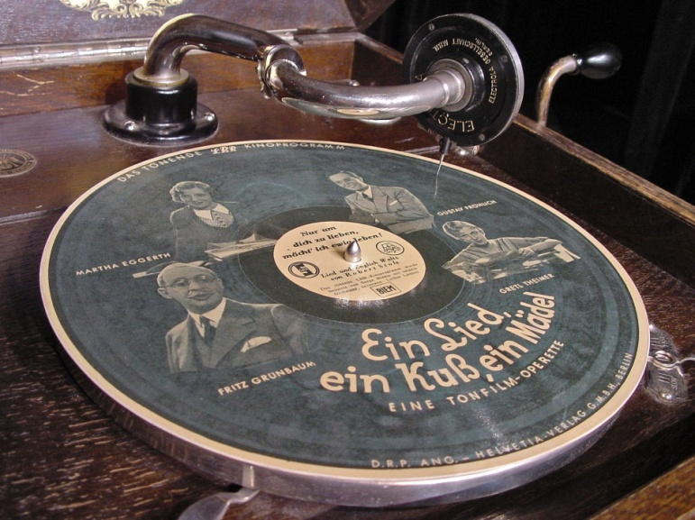
В США впервые продемонстрирована первая граммофонная пластинка
18 мая 1888
Эмиль Берлинер
Идею записи звука на носитель воплотил в жизнь американский изобретатель Эмиль Берлинер.
Первая в мире граммофонная пластинка по сей день хранится в национальном музее США в Вашингтоне. Первоначально грампластинки изготавливались из шеллака, и только в конце 50-х - в начале 60-х годов прошлого века диски стали делать из винила - более износостойкого материала.
Формально слова "грампластинка" и "грамзапись" являются сокращениями от "граммофонная пластинка" и "граммофонная запись", но поскольку граммофоны давно уже никто не использует, то эти сокращённые термины стали существовать независимо. На протяжении XX века грампластинка была важнейшим аудионосителем.

Slide 11
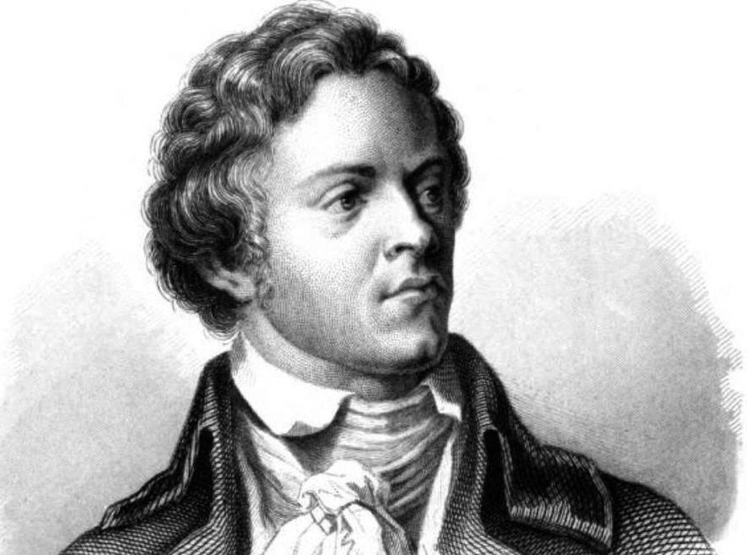
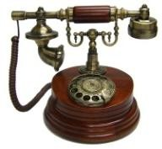
Французский инженер Антуан Барнай получил патент на телефон с дисковым набором номера
18 мая 1923
Антуан Барнай
Французский инженер Антуан Барнай получил патент на телефон с дисковым набором номера. До этого люди не набирали номер: каждый телефон был соединён с диспетчерским пунктом и человек просил телефонистку соединить его с абонентом

Slide 12
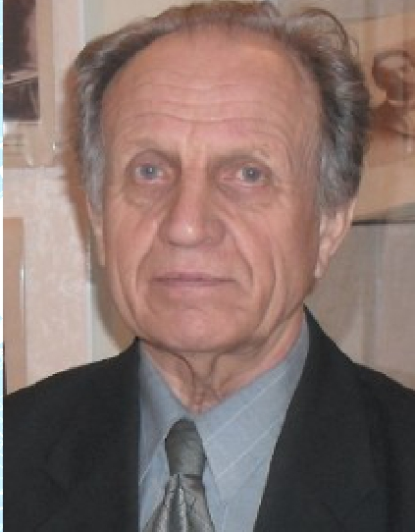
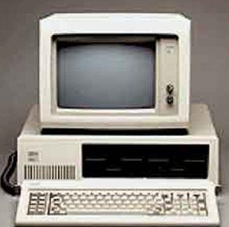
Арсений Горохов первый в мире разработал компьютер, ЭВМ.
18 мая 1968
Арсений Горохов
Советский инженер-электромеханик Горохов Арсений Анатольевич (за 8 лет до PC от «Apple») создаёт персональный компьютер и получает на него патент № 383005. А. А. Горохов изобрел машину под названием «Устройство для задания программы воспроизведения контура детали».
Название не случайно, т.к. предназначался аппарат, прежде всего, для создания сложных инженерных чертежей.
Сам изобретатель предпочитает
называть аппарат
«программируемый прибор
интеллектор»

Slide 13
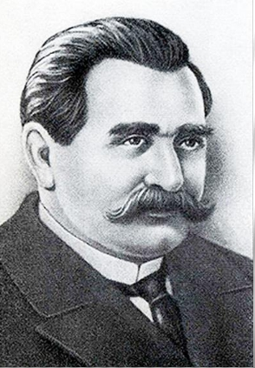
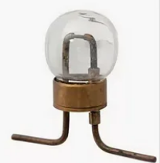
В Петербурге прошла первая публичная демонстрация электрической лампы для уличного освещения, созданной электротехником А.Н.Лодыгиным.
Александр Лодыгин
20 мая 1873
Именно Александр Николаевич Лодыгин является изобретателем всем известных ламп накаливания с вольфрамовой спиралью, которыми, несмотря на борьбу с их стоваттной версией, мы продолжаем пользоваться и сегодня.

Slide 14
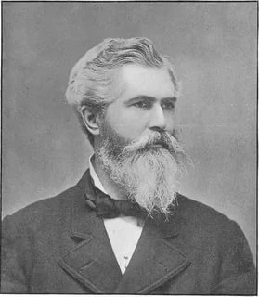
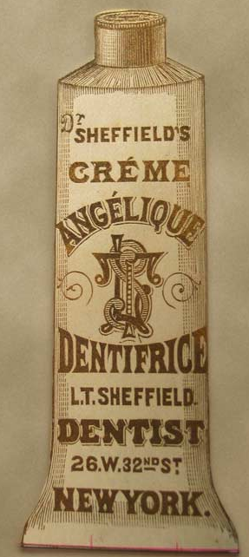
Доктор Вашингтон Шеффилд изобретает тюбик для зубной пасты
22 мая 1892
Вашингтон Шеффилд
На самом деле, изобретатель тюбика, доктор Вашингтон Шеффилд, представил свое изобретение гораздо раньше - еще в 1882 году. А вот запуск промышленного производства произошел в 1892 году. Доктор Вашингтон Шеффилд считается изобретателем современной зубной пасты. Он первый стал помещать зубную пасту в складные тюбики для продажи.

Slide 15
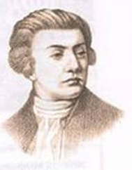
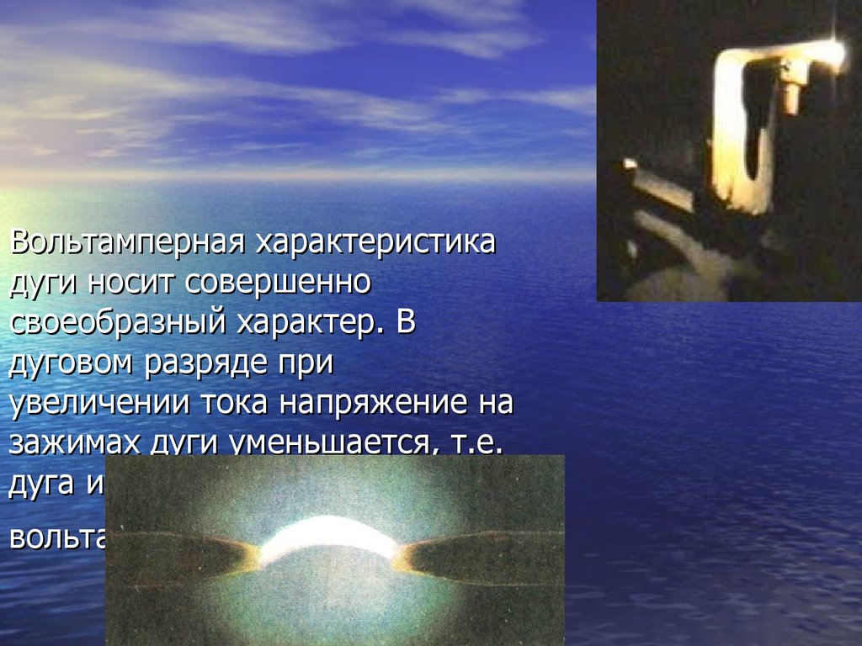
Физик и основоположник электрометаллургии академик В.В. Петров открыл явление электрической дуги
Василий Петров
29 мая 1802
В. Петров установил, что если присоединить к полюсам большой электрической батареи два кусочка древесного угля и, приведя угли в соприкосновение, слегка их раздвинуть, то между концами углей образуется яркое пламя, а сами концы углей раскалятся добела, испуская ослепительный свет.

Slide 16
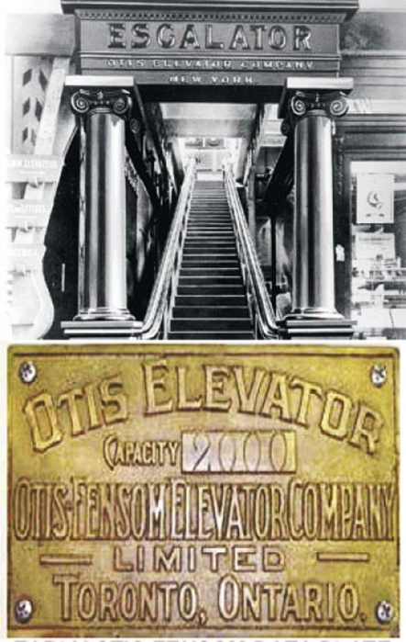
Компания "Отис" зарегистрировала торговую марку "Эскалатор"
29 мая 1900
Позже так стали называть все движущиеся лестницы. Впервые новинка была представлена в 1900 году на Всемирной выставке в Париже. Применение эскалатору нашли сразу. Уже через 11 лет после демонстрации его установили в лондонской подземке.
Долгое время эскалаторы были только в метро, но потом им нашлось и другое применение. Сегодня самый длинный эскалатор протяженностью 800 метров находится в Гонконге. Он пересекает несколько улиц с фешенебельными ресторанами и магазинами и является самостоятельным транспортным средством, перевозя ежедневно до 60 тысяч человек.

Slide 17

Спасибо за внимание!

